Slide 1

Организация и использование добровольческого труда
в Областном государственном бюджетном учреждении «Управление социальной защиты населения по Бодайбинскому району»

Slide 2
Для организации и использования труда добровольцев на базе учреждения была разработана следующая нормативно-правовая база:
-Положение о порядке организации и использования труда добровольцев в учреждении от 12.01.2017 года;
- Положение об экспертной комиссии об определении эффективности добровольного труда от 12.01.2017 г.
-Приказ о назначении координаторов добровольцев от 11.01.2017 г. № 32/1;
-Приказ об утверждении положения о порядке организации и использования труда добровольцев от 12.01.2017 г. № 39/1;
- Приказ о создании экспертной комиссии от 13.01.2017 г. № 46.

Slide 3
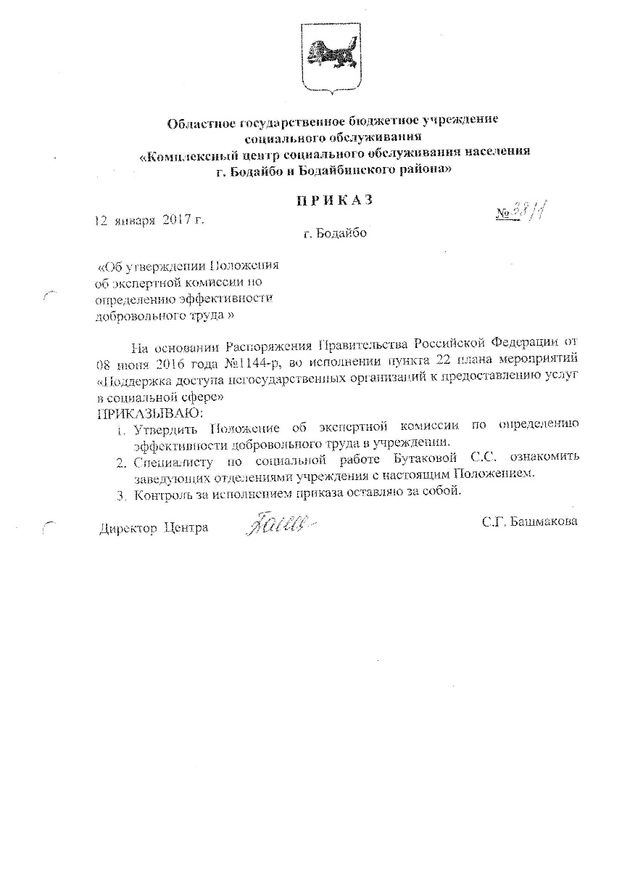
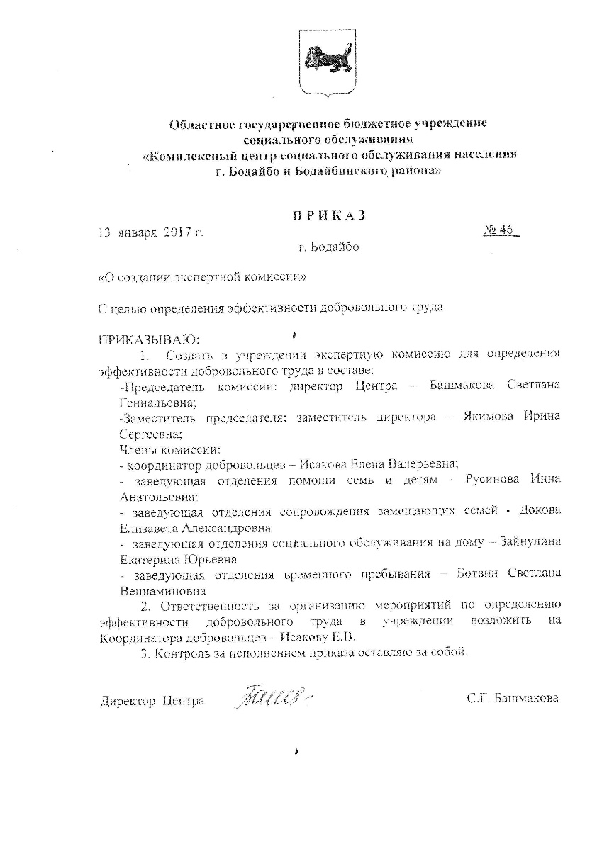
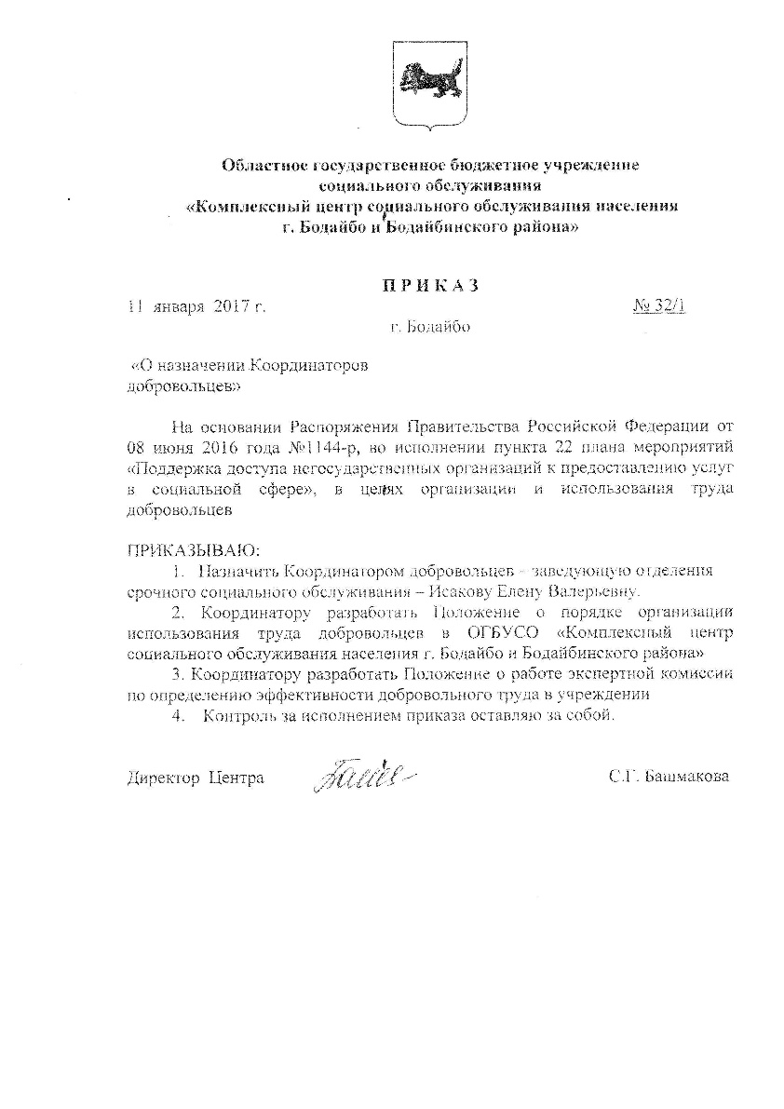

Slide 4
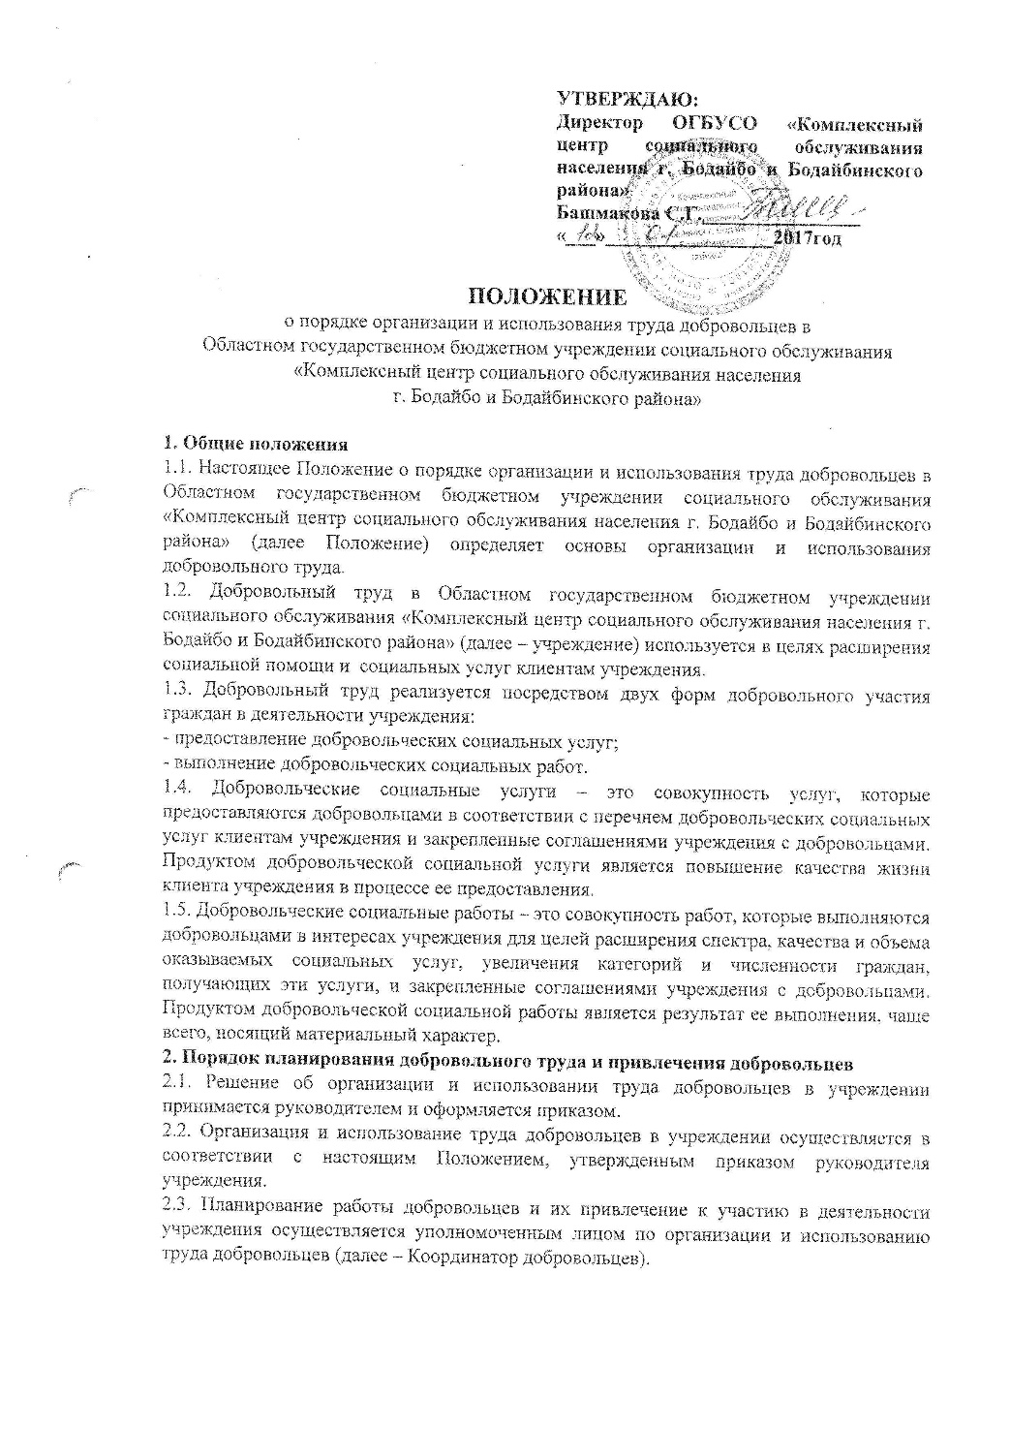
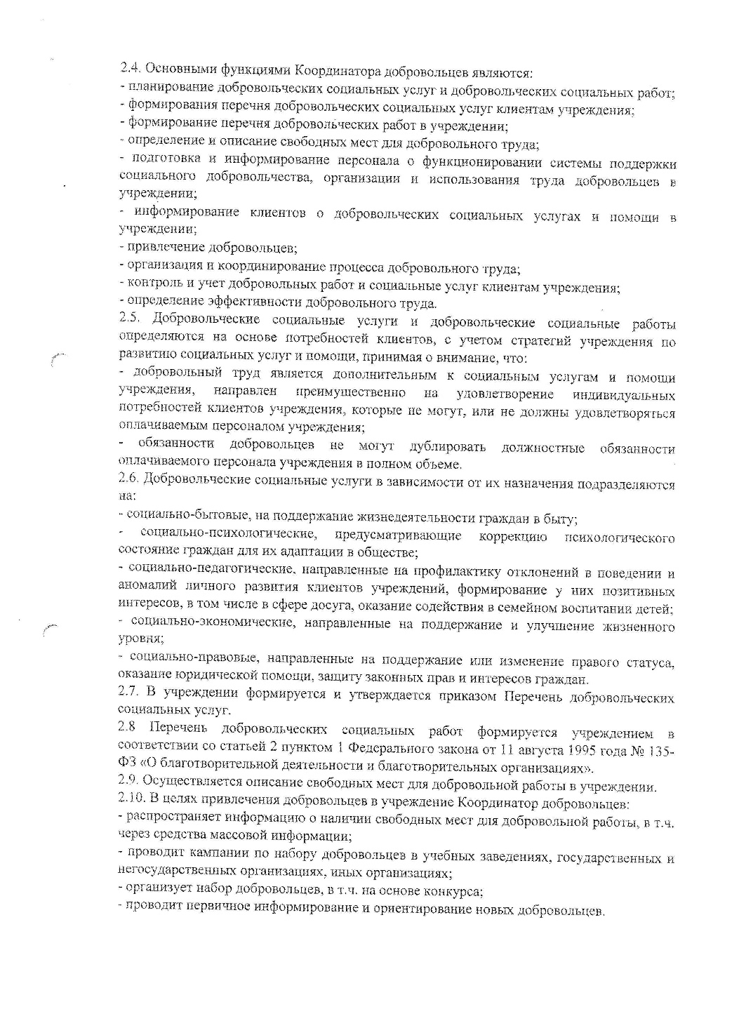

Slide 5
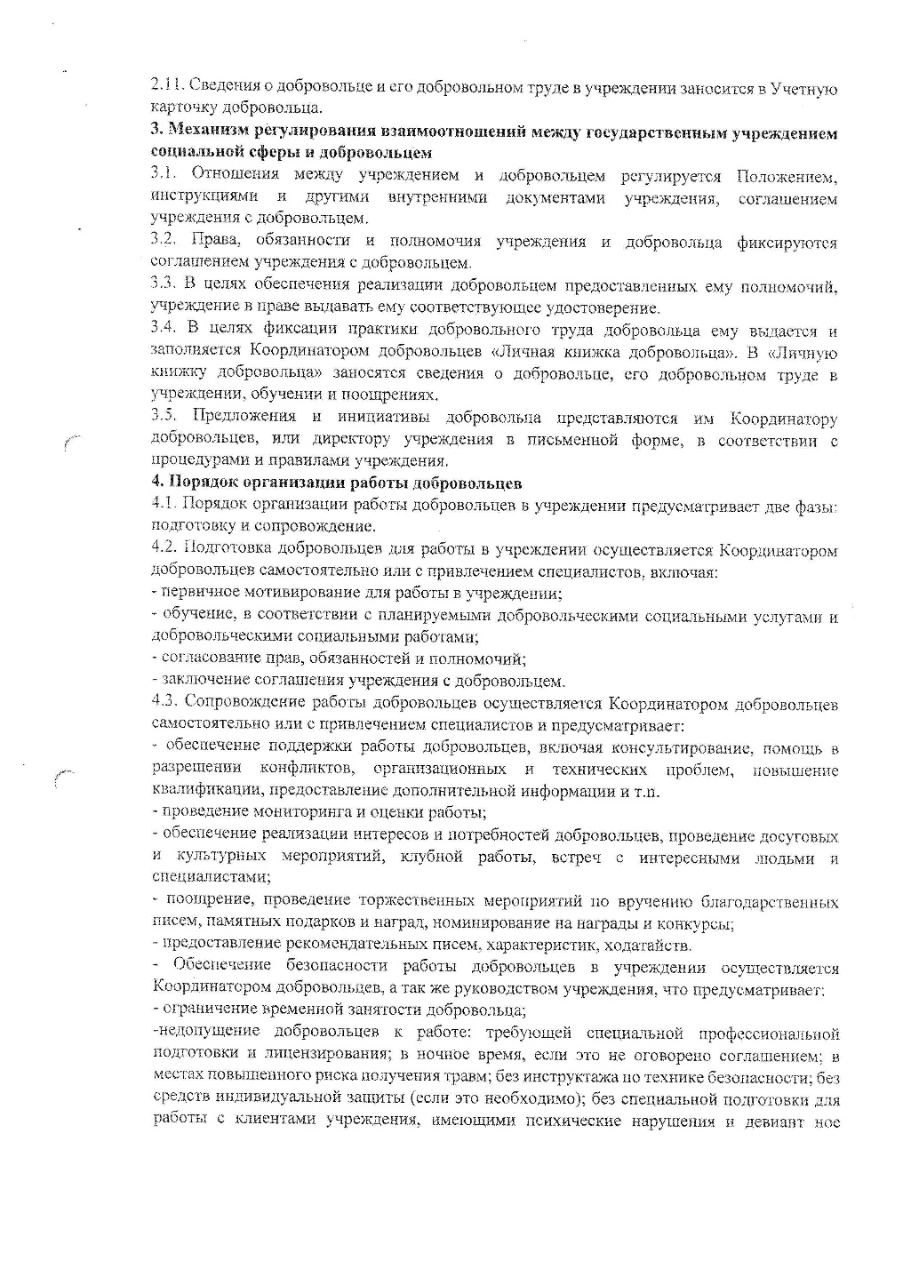
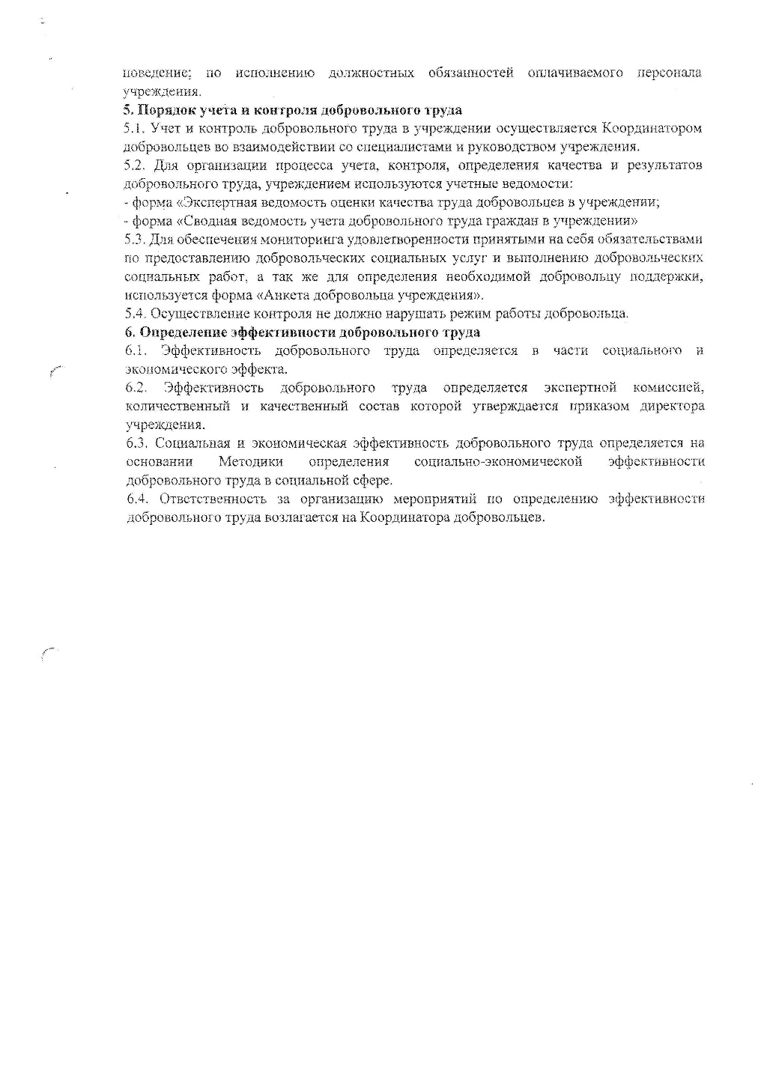

Slide 6
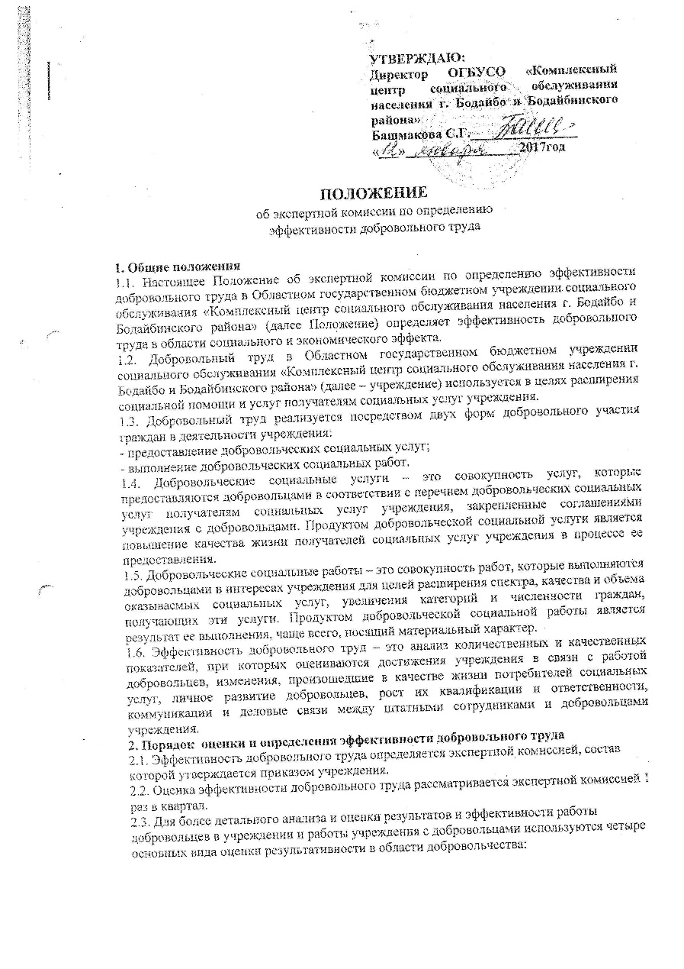
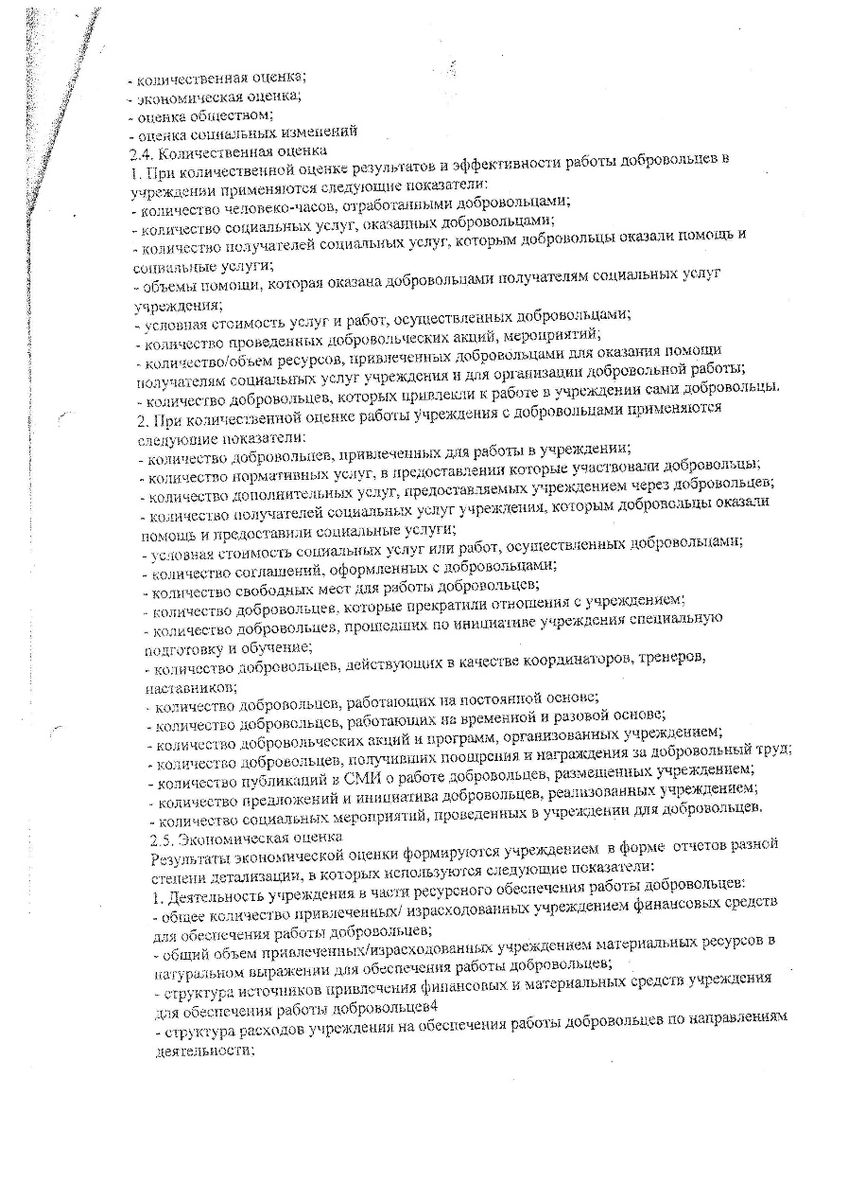
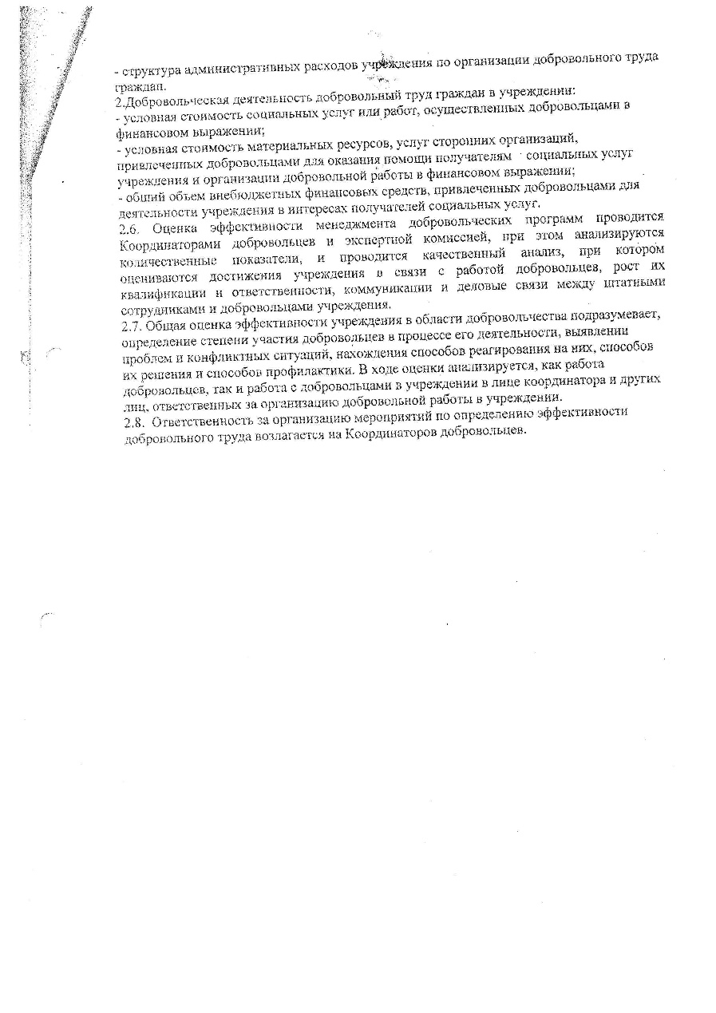

Slide 7
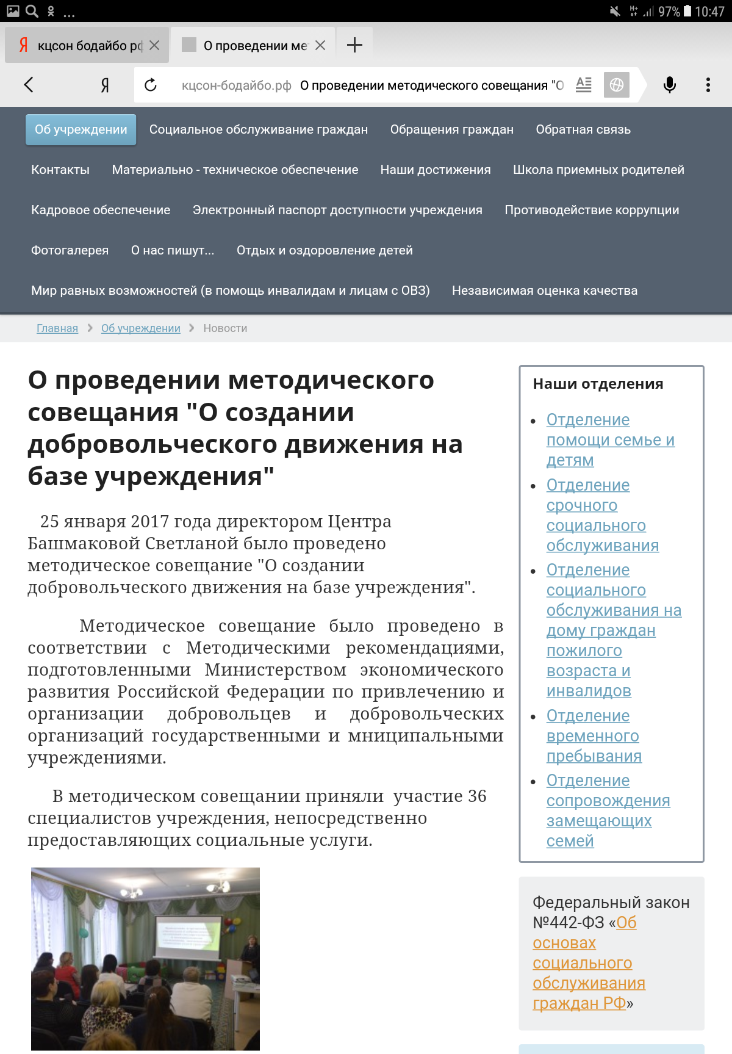
Для привлечение и организация добровольцев и добровольческих организаций государственными и муниципальными учреждениями, оказывающими социальные услуги гражданам было проведено методическое совещание «О создании добровольческого движения на базе учреждения»

Slide 8
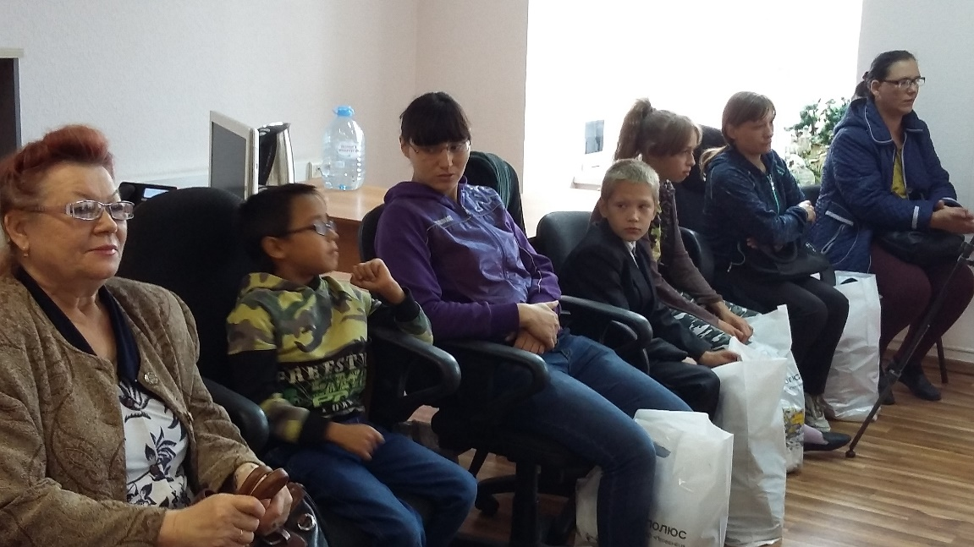
Одной из наиболее успешных добровольческих практик реализованных учреждением является сотрудничество с золотодобывающими предприятиями, организациями с целью проведения благотворительных акций для семей, состоящих на социальном обслуживании в отделении помощи семье и детям

Slide 9
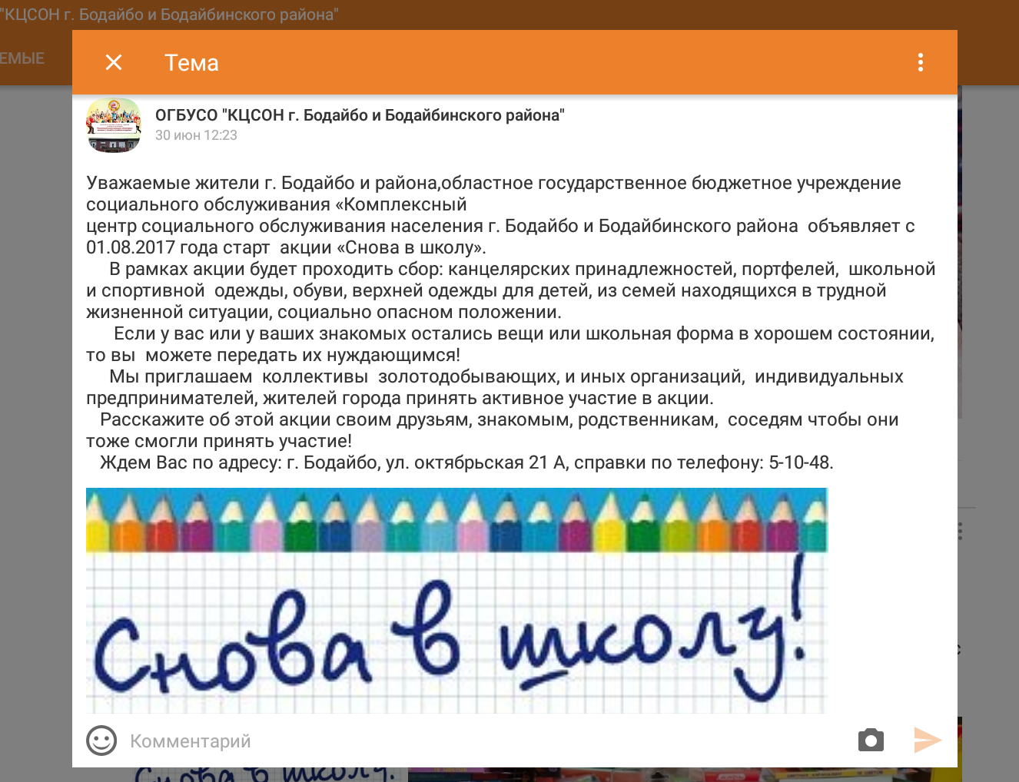
Одной из таких практик, является акция «Снова в школу»
Цель добровольческой практики:
- Повышение качества жизни и расширение социальной помощи семьям, находящимся в трудной жизненной ситуации, социально опасном положении;
- Формирование неравнодушного отношения к семьям, находящимся в трудной жизненной ситуации, социально опасном положении
Информирование волонтеров о проведении акции «Снова в школу!» осуществляется через СМИ: размещение объявлений о начале акции в газете «Ленский Шахтер», «Пилигримм», размещение информации в новостях телерадиокомпании «Витимтелеком», в сети интернет: группа «Одноклассники» и «Вконтакте», сайт учреждения.

Slide 10
В рамках деятельности учреждения сформирован перечень работ, услуг для выполнения которых привлекаются добровольцы/волонтеры:
- проведение акций (уборка жилых помещений, помощь в уборке территории, бесплатная стрижка, помощь в сборе детей в школу, помощь в сборе необходимой мебели, бытовых техники для малоимущих семей, сезонных вещей для детей и т.д.);
-проведение досуговых/социализирующих мероприятий, акций, выставок творчества, соревнований и других мероприятий для семей с детьми, пожилых граждан и инвалидов.
Учреждение привлекает добровольцев (волонтеров) самостоятельно, с некоторыми организациями заключены соглашения о взаимодействии: Совет ветеранов, Общество инвалидов, «Детская городская библиотека» и др.

Slide 11
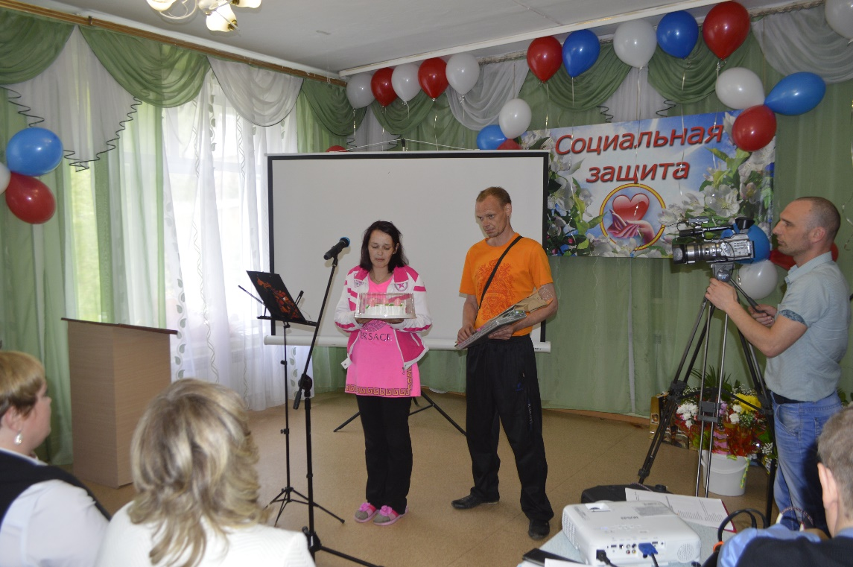
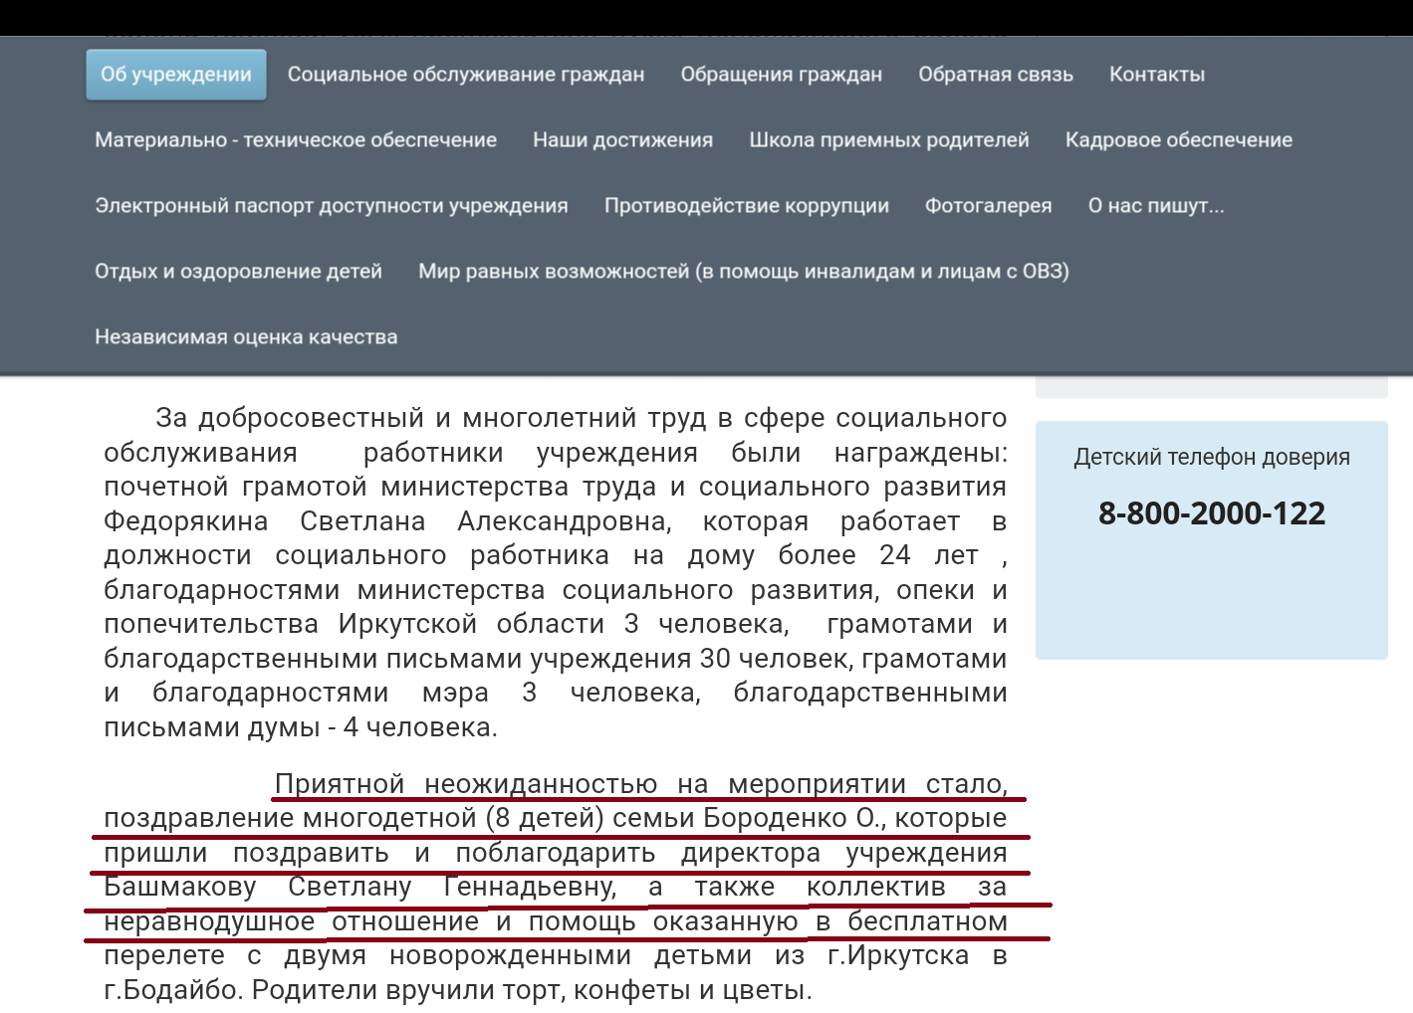
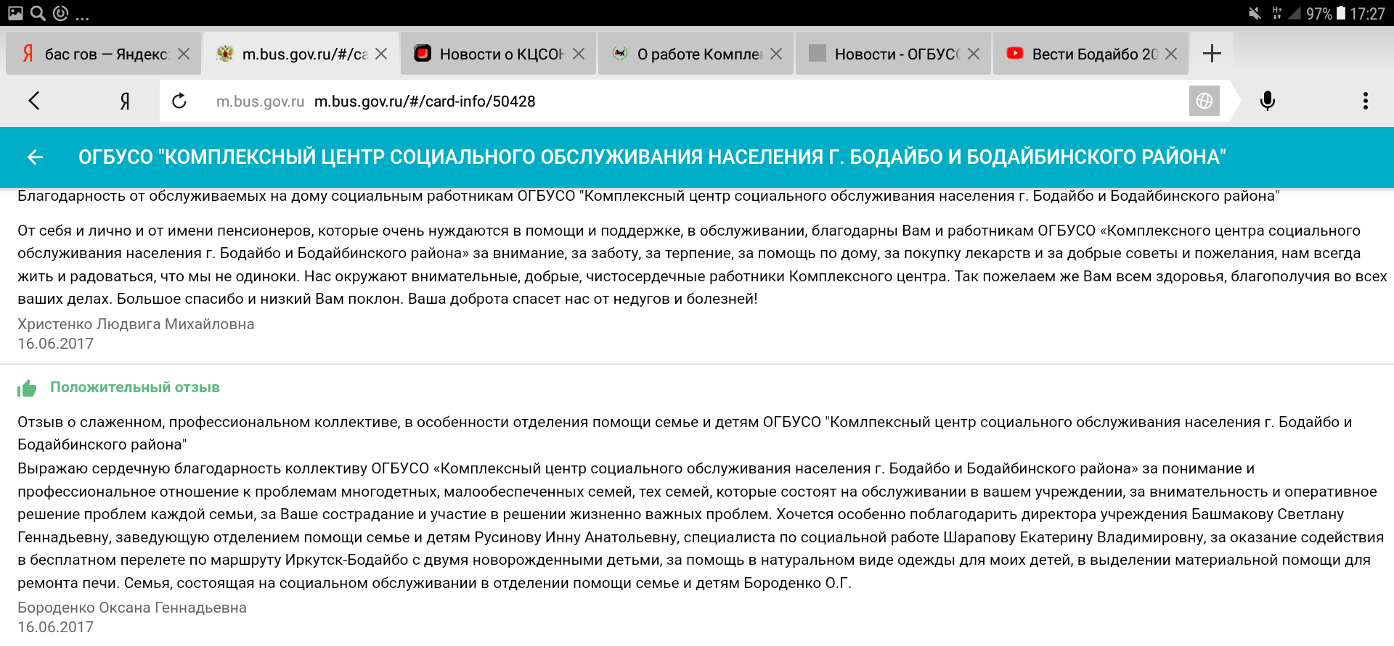
Слова благодарности от получателей социальных услуг!

Slide 12
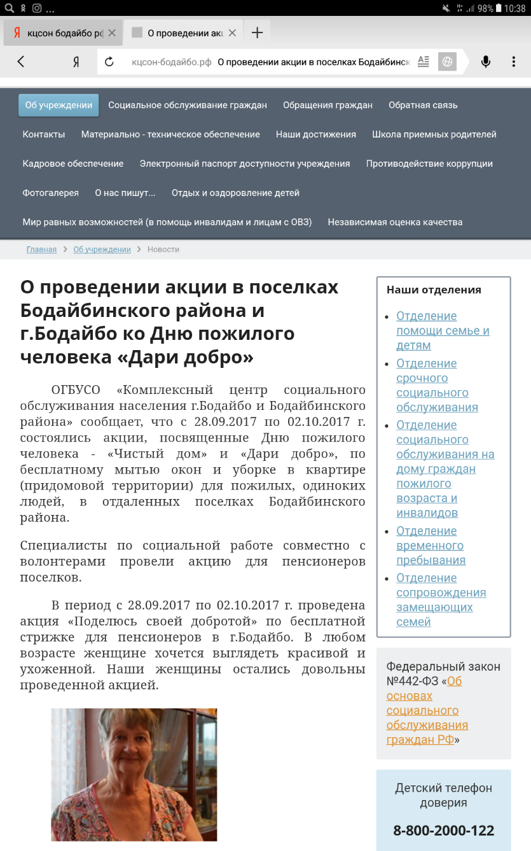
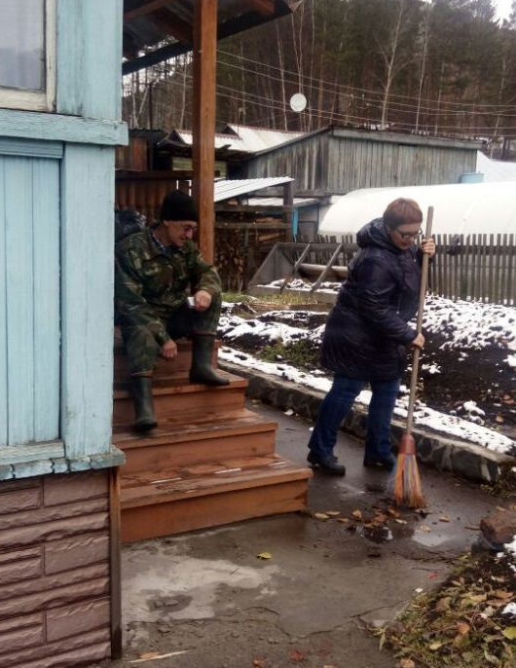
Акции ко Дню пожилого человека
«Дари добро!»
Специалистами по социальной работе совместно с волонтерами ежегодно проводится акция в отдаленных поселках: проведение уборок квартир, мытье окон, уборка придомовые территории

Slide 13
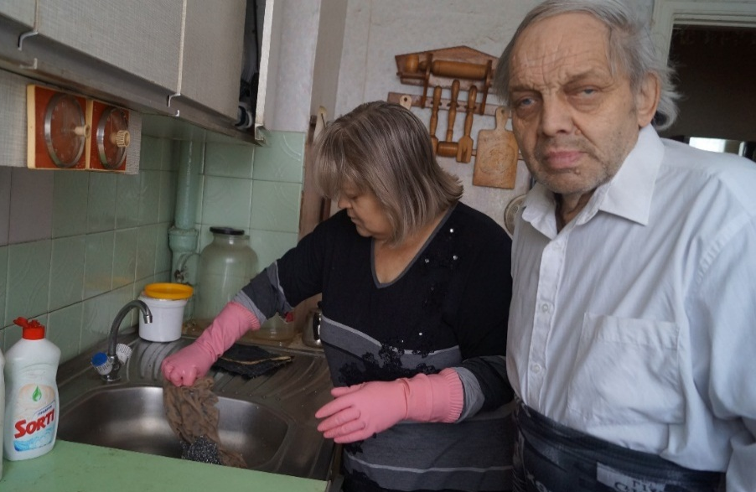
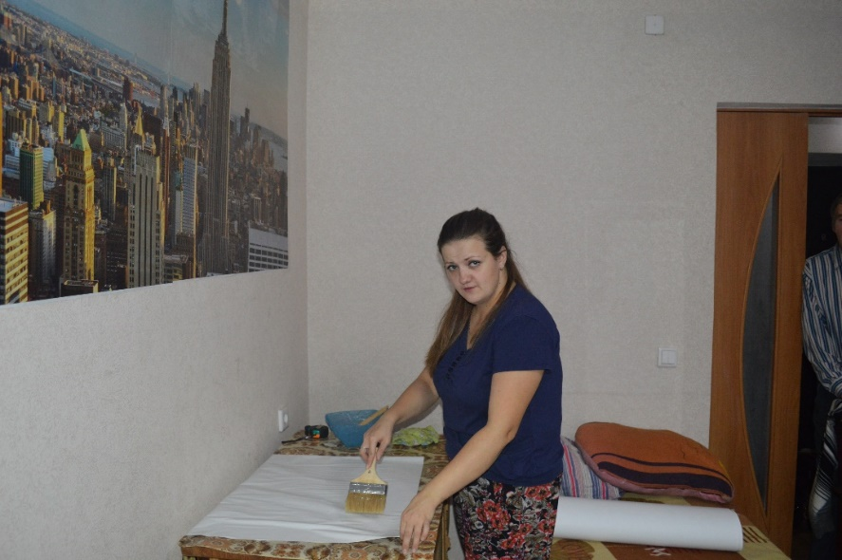
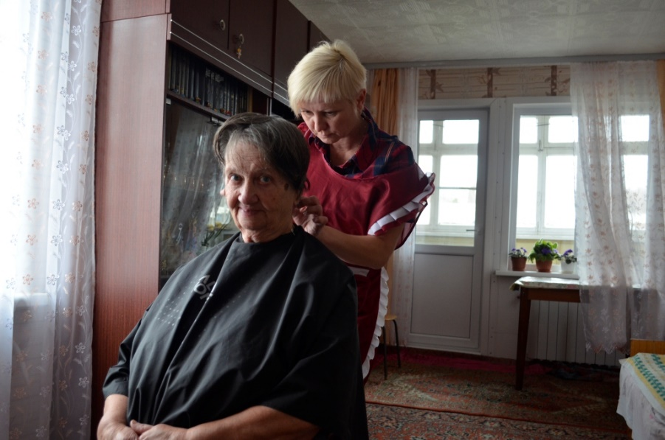
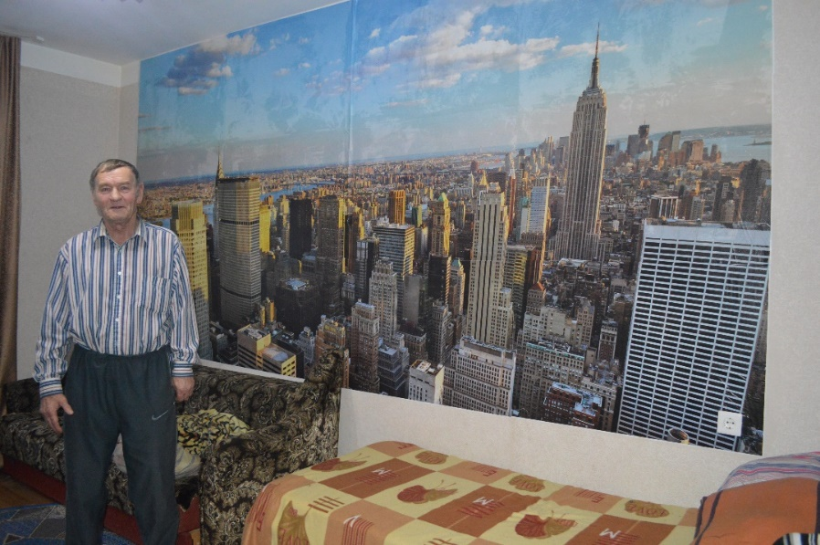
Уборка квартир
Поклейка обоев
Бесплатные парикмахерские услуги

Slide 14
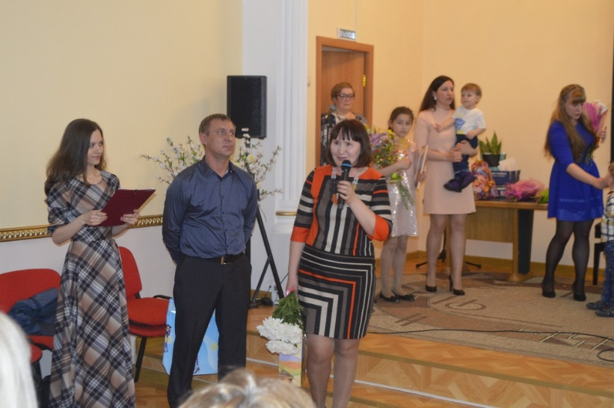
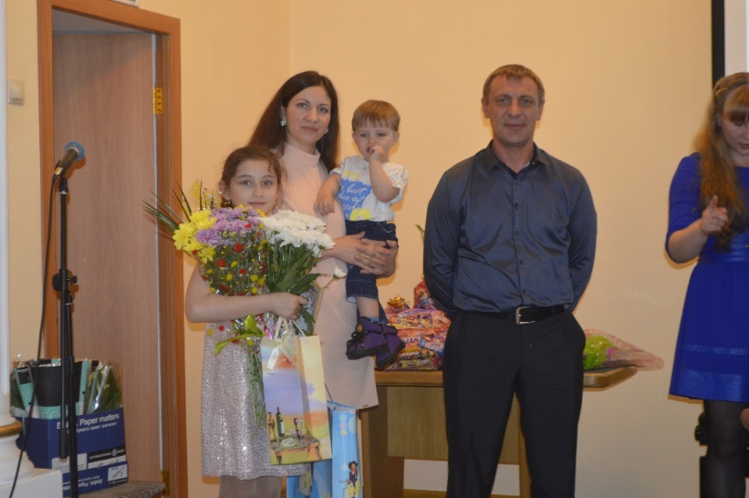
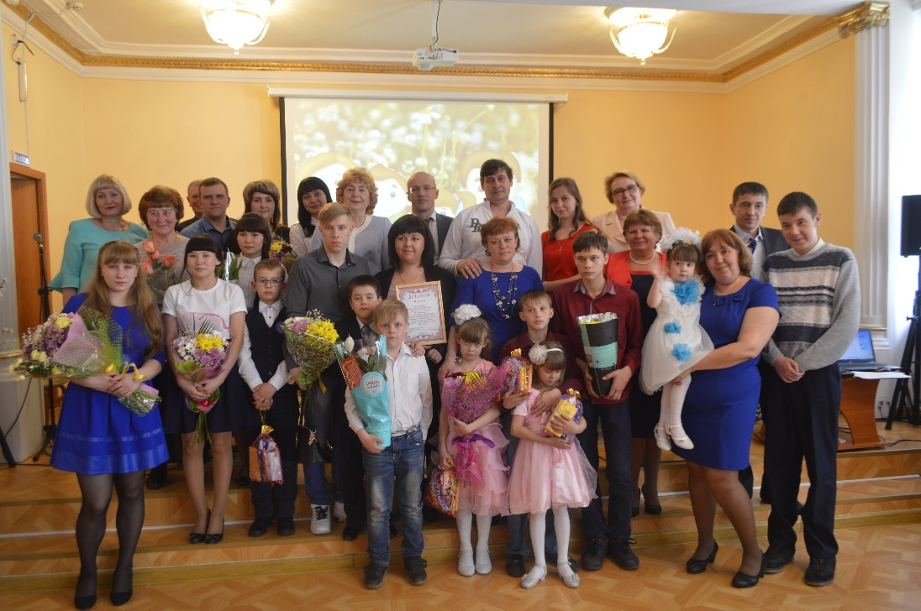
Конкурс «Почетная семья»
Для награждения участников районного конкурса «Почетная семья», привлекаются добровольцы из числа организаций, в которых работают участники

Slide 15
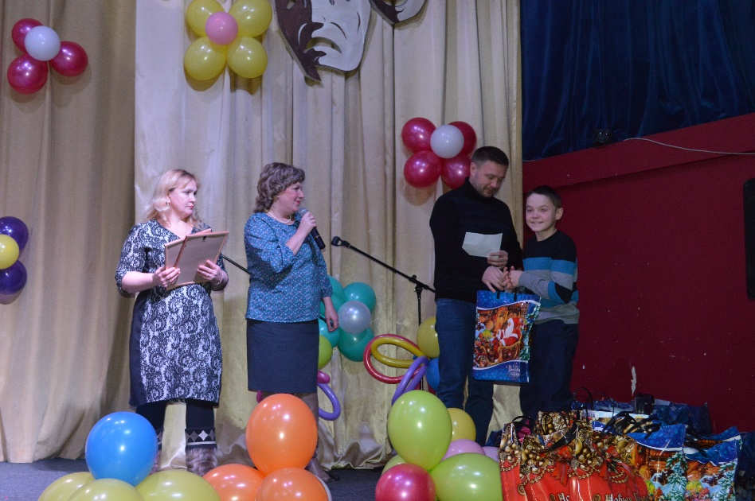
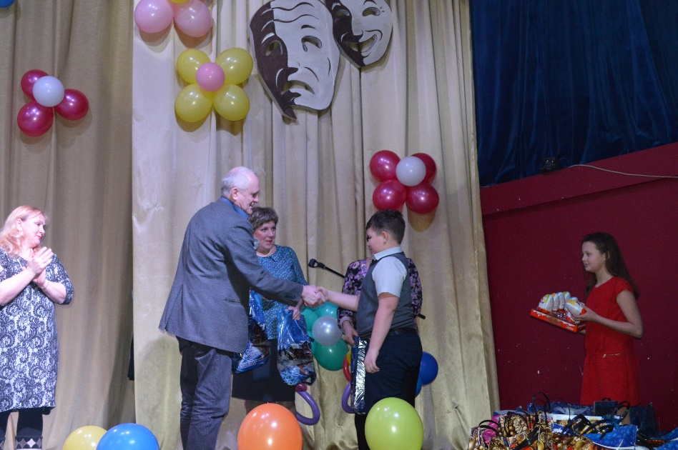
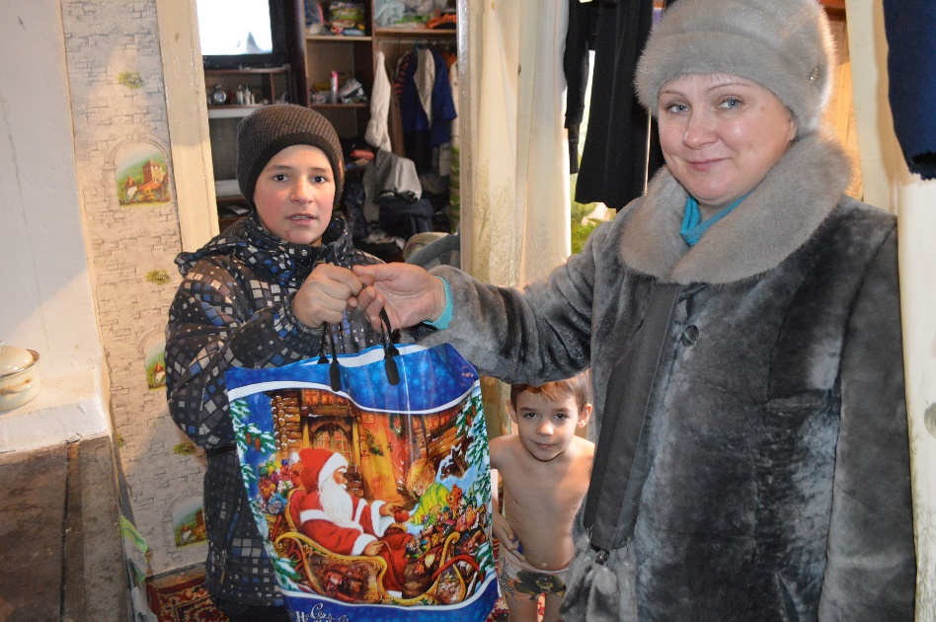
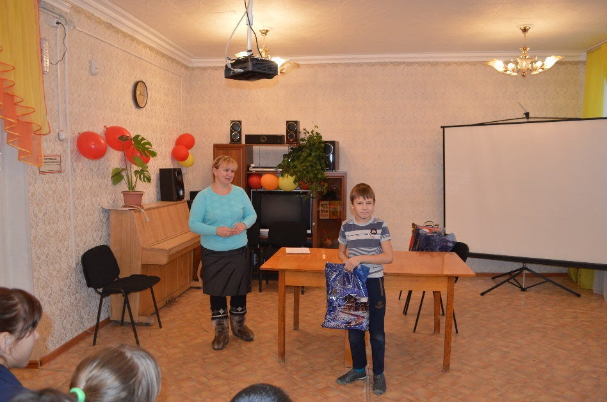
Выставка творчества детей-инвалидов
«Я такой же как Вы!»
На территории района проводится выставка творчества детей – инвалидов «Я такой же как Вы!», где волонтеры помогают оформить выставку в организациях г. Бодайбо и приобретают подарки для каждого участника выставки.

Slide 16
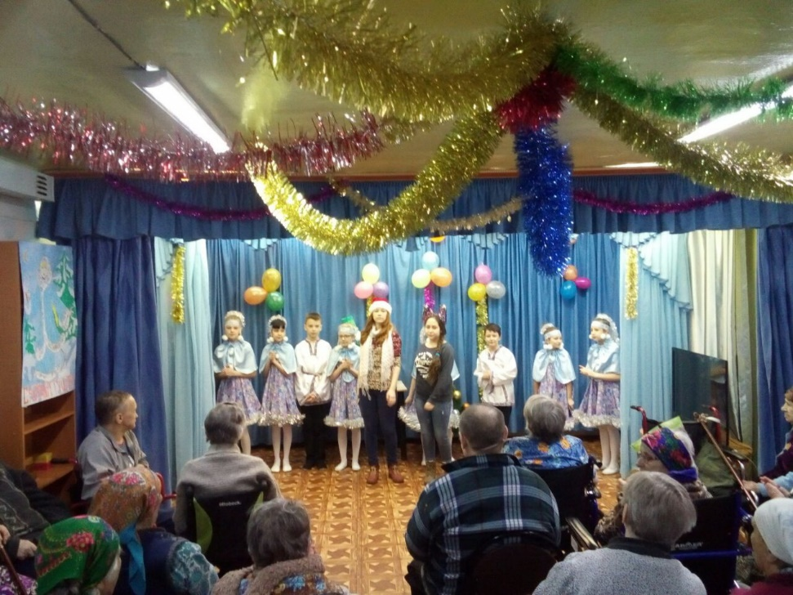
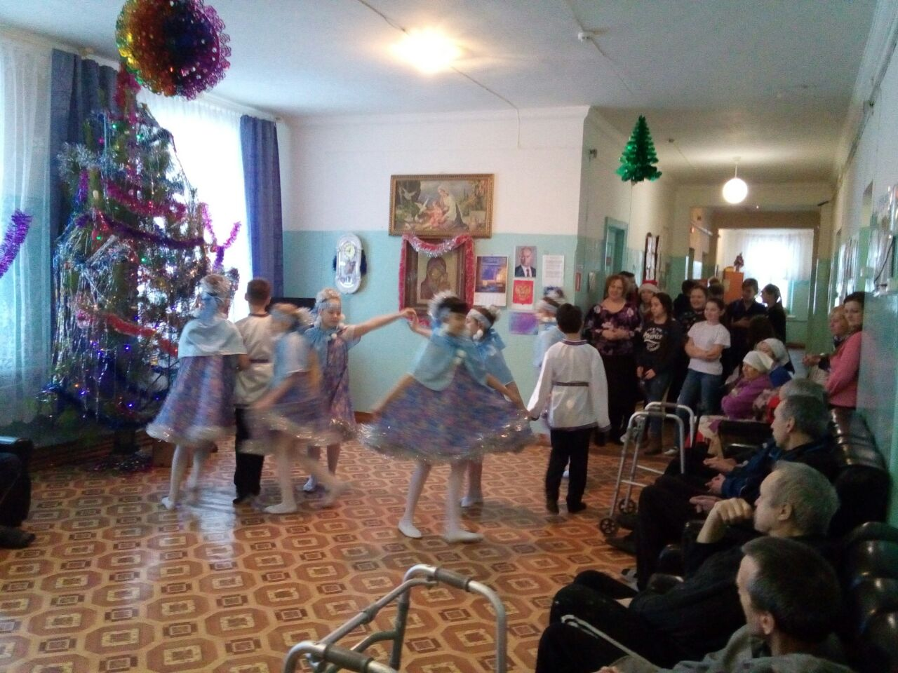
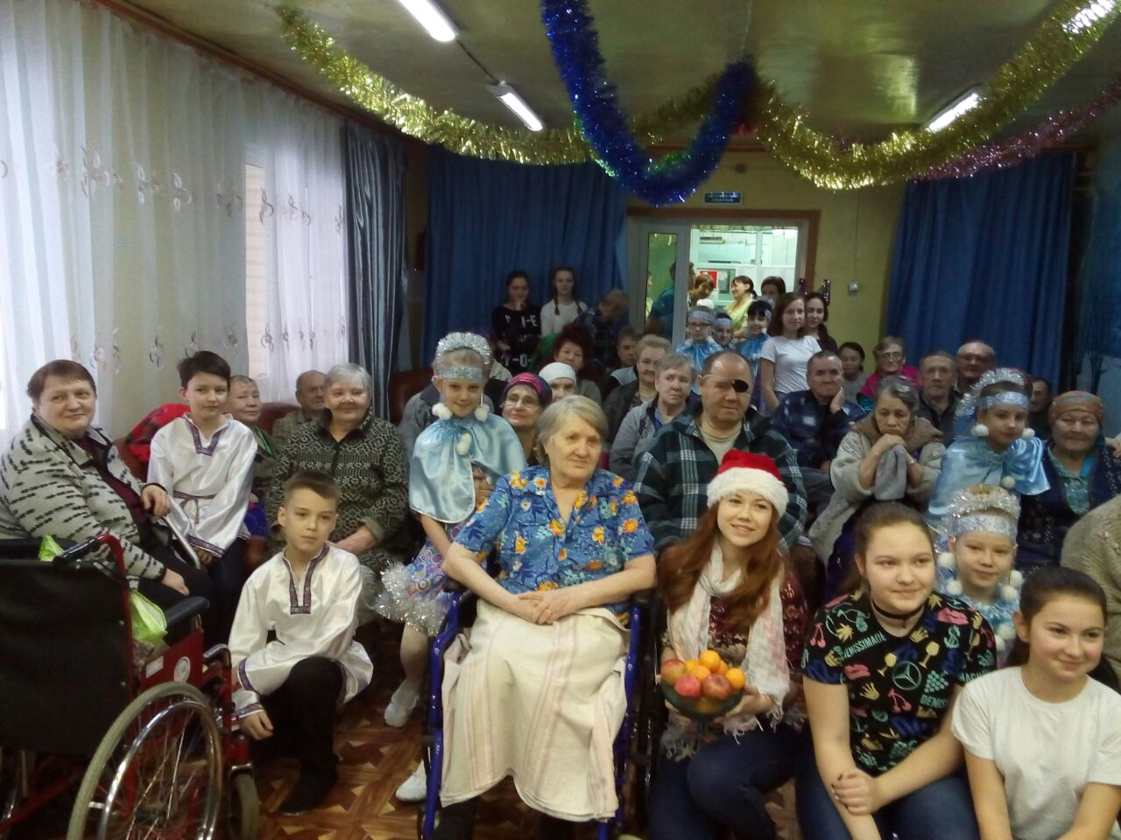
«Апельсиновая акция»
Волонтеры г. Бодайбо организовывают и проводят Новогоднюю акцию «Апельсиновое настроение» для граждан пожилого возраста и инвалидов, проживающих в стационарном отделении учреждения
Волонтеры выступают с праздничными танцевальными номерами, исполняют песни, по окончанию праздничной программы вручают каждому проживающему апельсин.

Slide 17
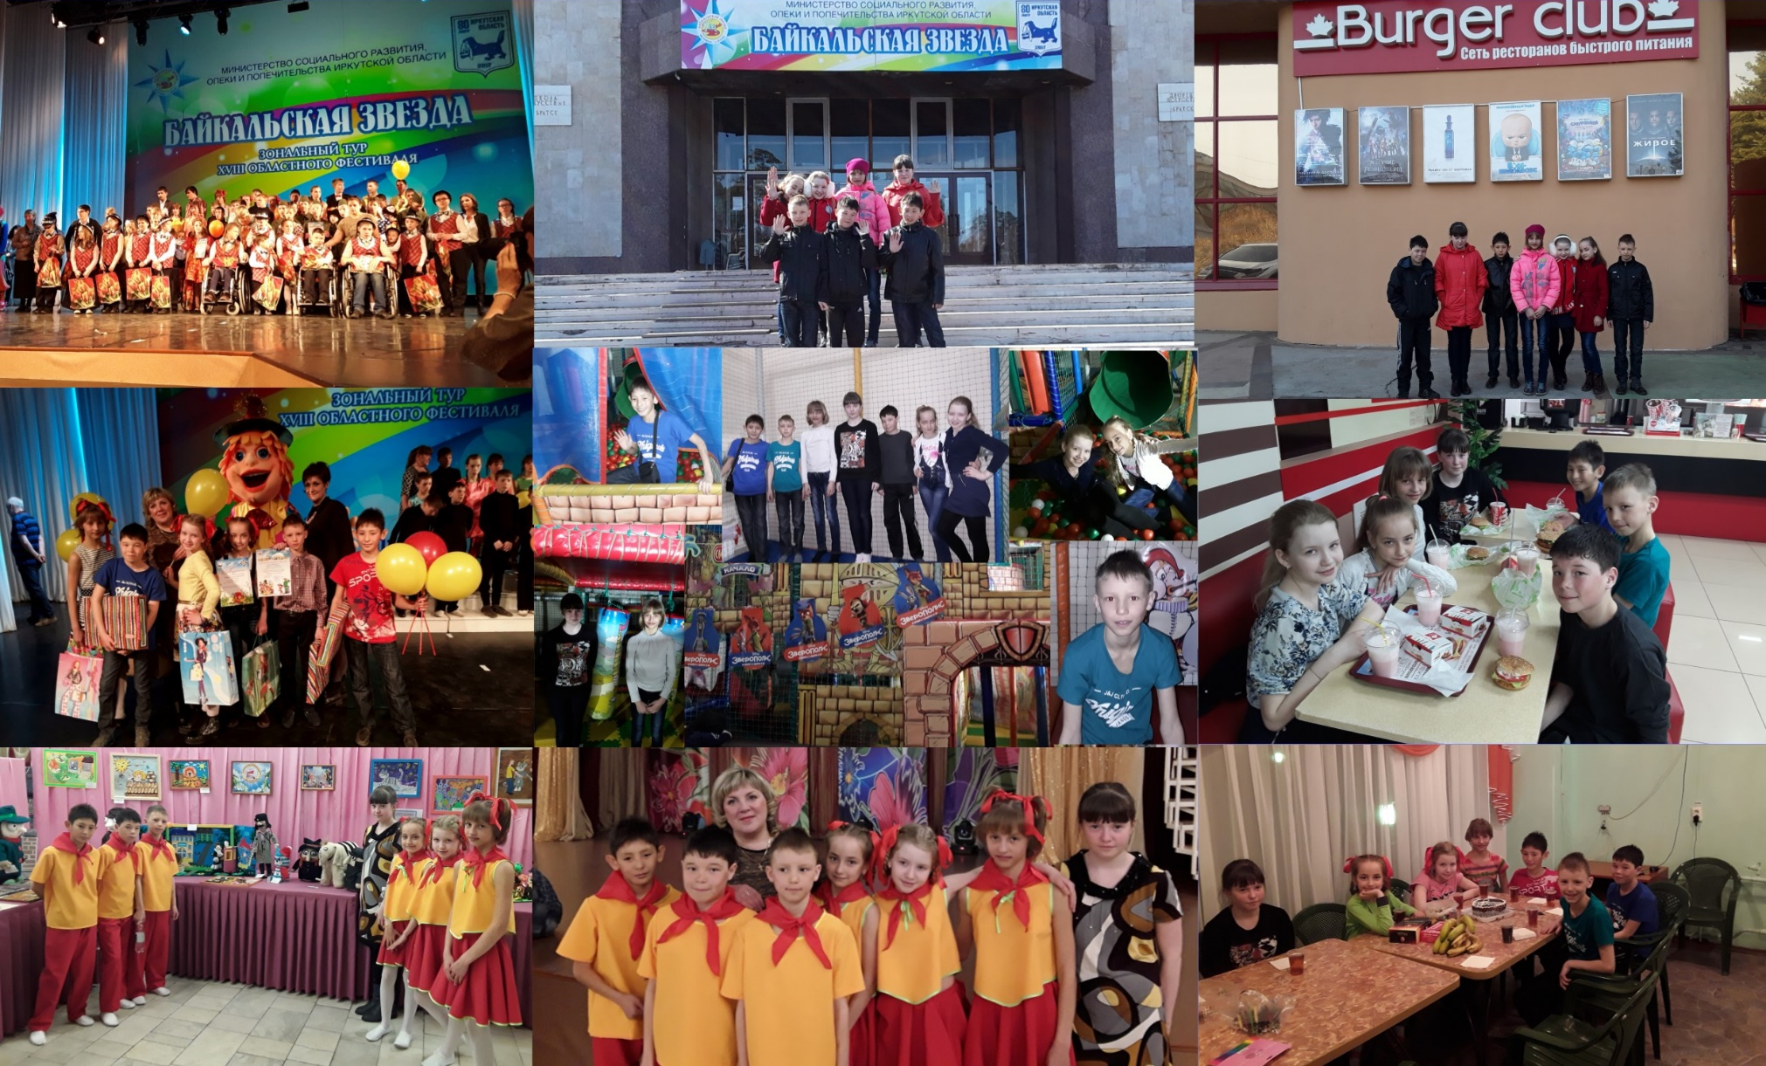
Помощь добровольцев в организации участия детей-сирот и детей, оставшихся без попечения родителей, детей-инвалидов
в ежегодном областном фестивале «Байкальская звезда»

Slide 18
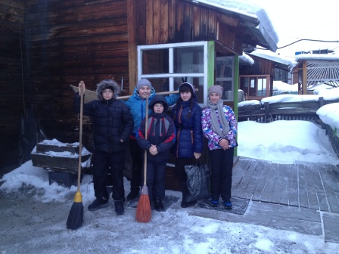
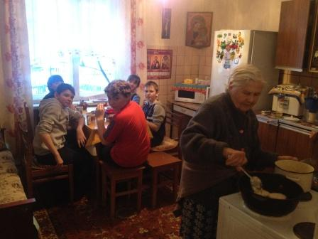
Акция «Забота о Ветеранах!»
Участковым специалистом по социальной работе п. Кропоткин совместно с учениками поселковой школы в рамках акции «С заботой о ветеранах» проводятся субботники по очистке от снега памятного мемориала жителям поселка, погибшим в годы Великой отечественной войны.
Так же ребята помогают пожилым гражданам поселка в уборке снега во дворе.

Slide 19
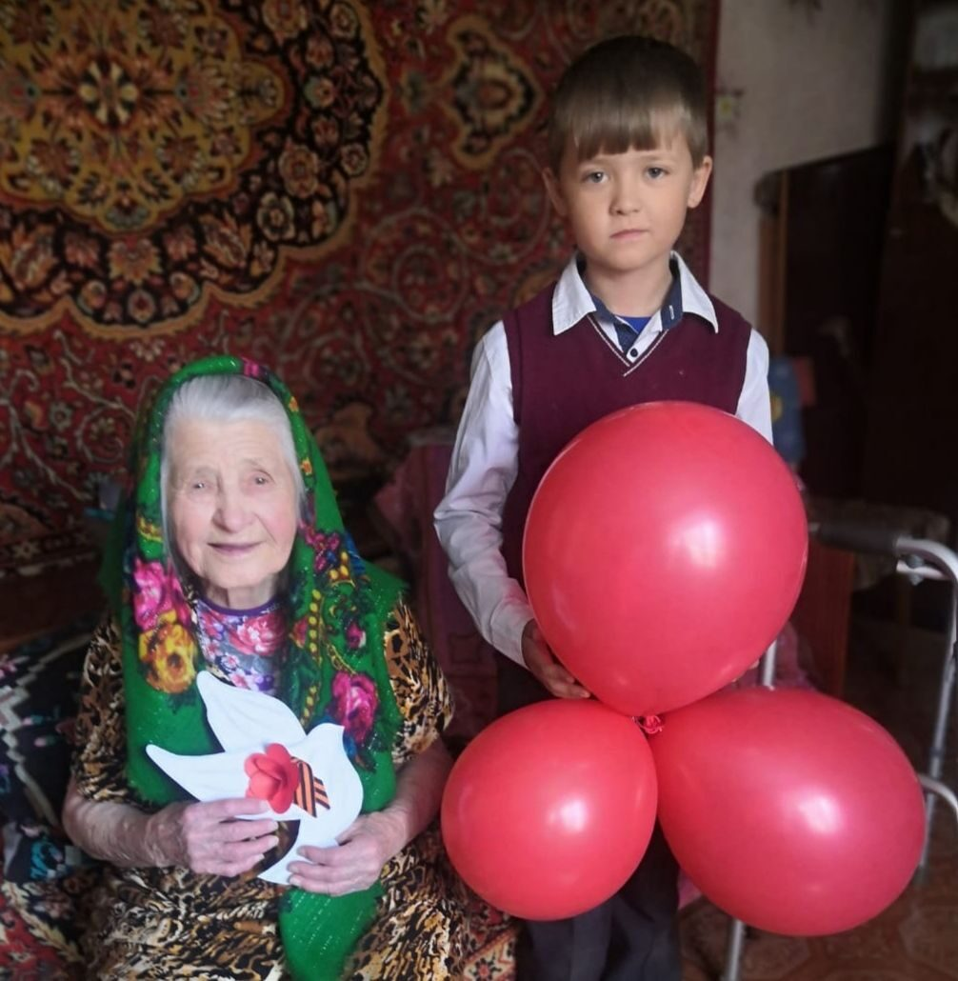
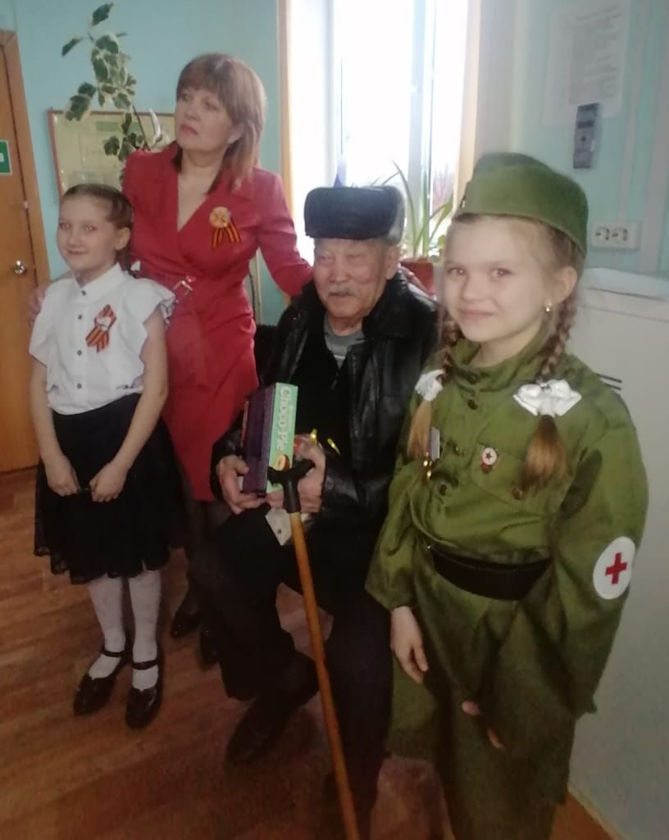
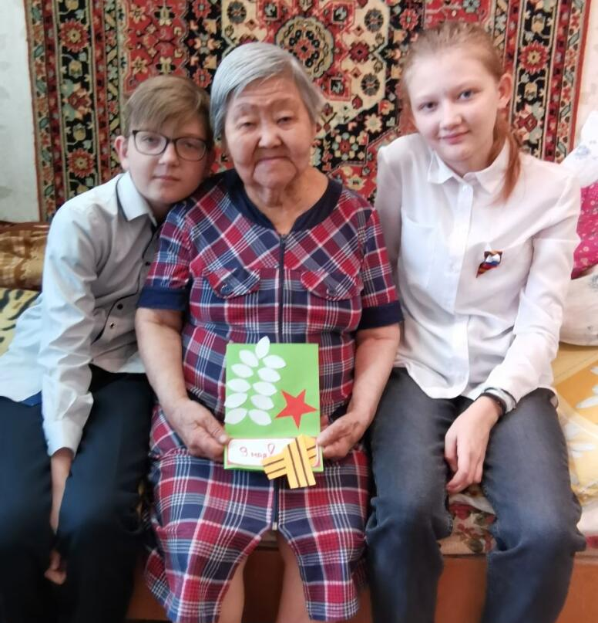
Ежегодно школьники поздравляют Ветеранов ВОВ с Днем Победы и дарят открытки сделанные своими руками. Так же дети слушают рассказы из жизни Ветеранов, рассказывают свои истории, ведь общение не маловажно для одиноких пожилых людей.

Slide 20
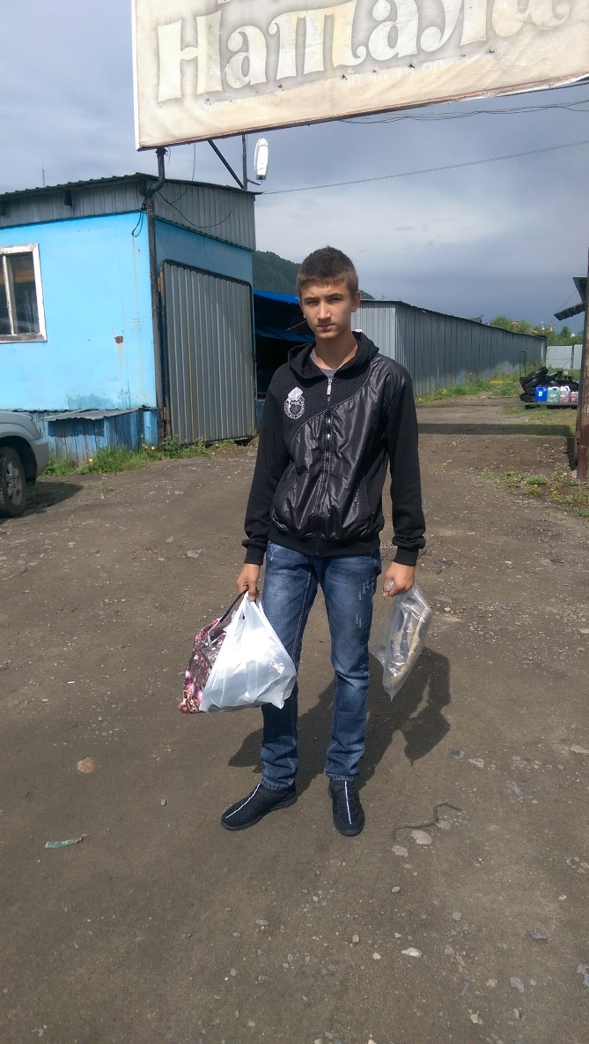
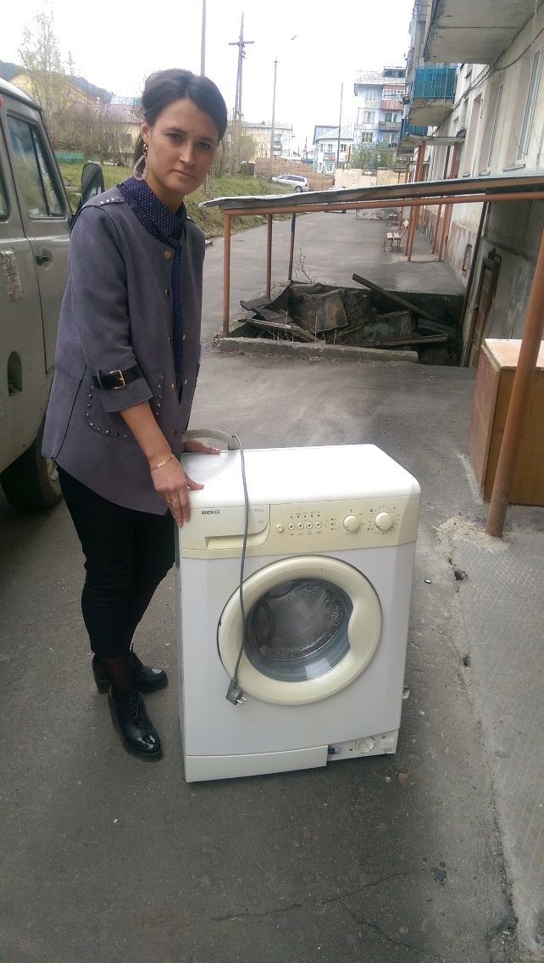
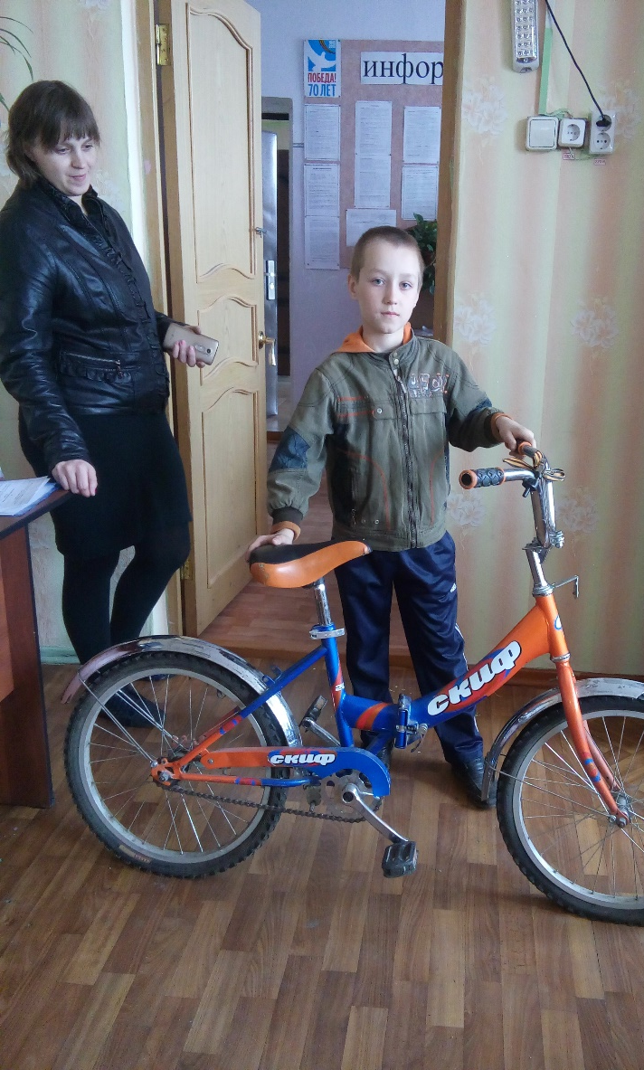
Помощь волонтеров в повседневной жизни пенсионерам, семьям в трудной жизненной ситуации и семьям находящимся в социально-опасном положении

Slide 21
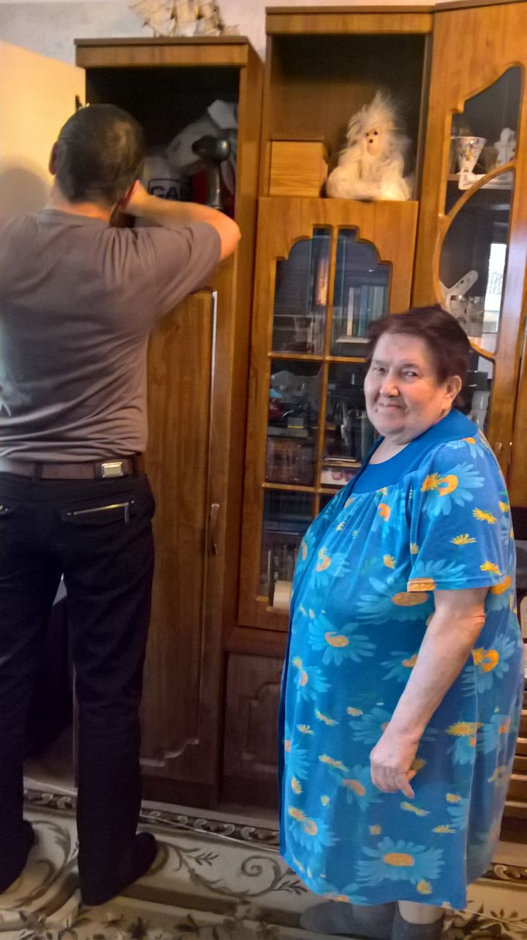
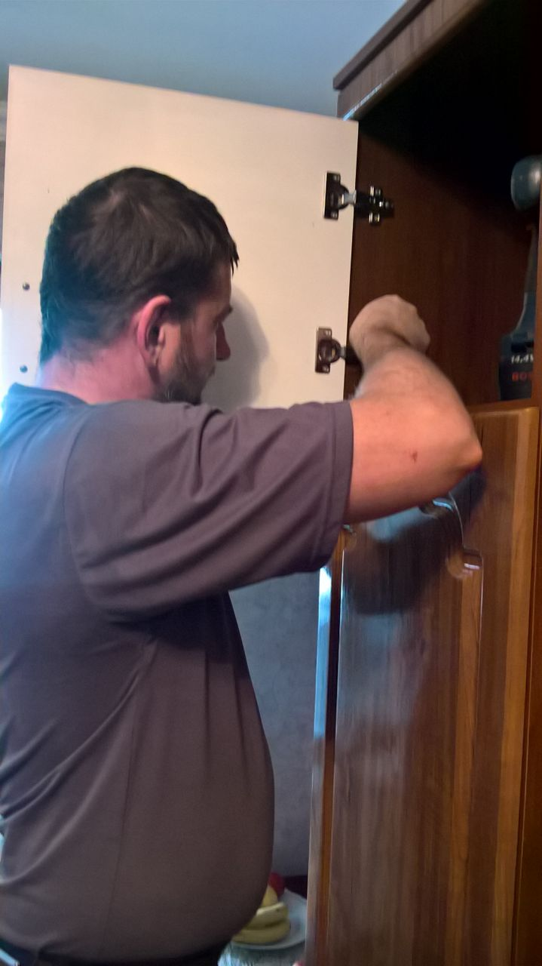
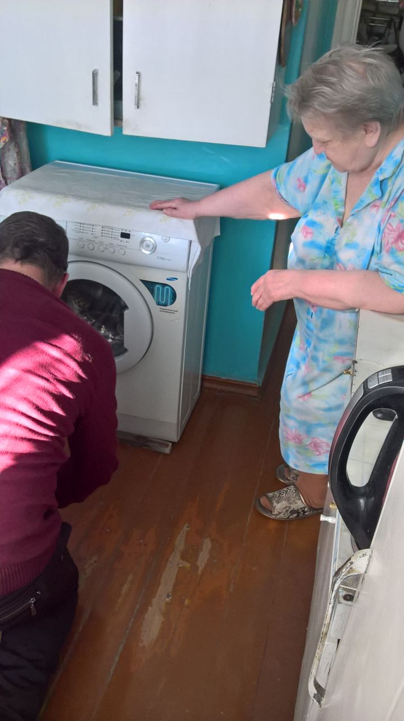

Slide 22
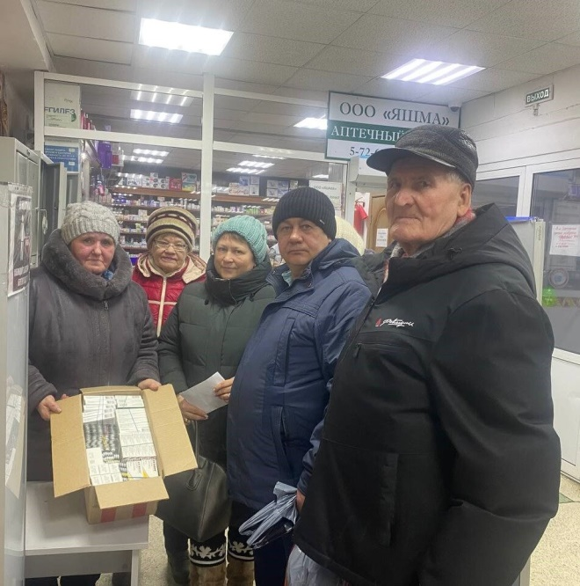
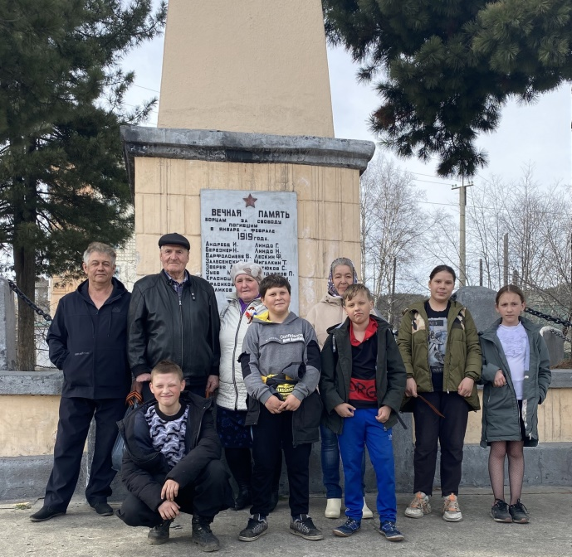
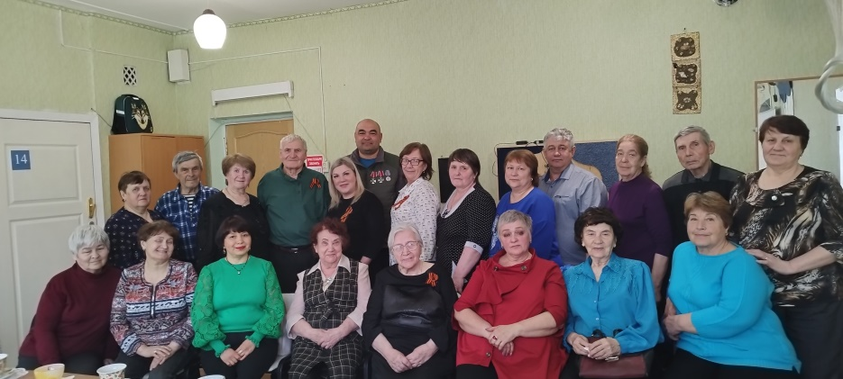
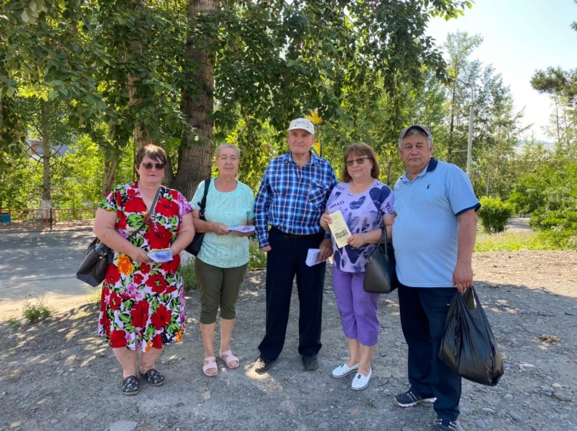
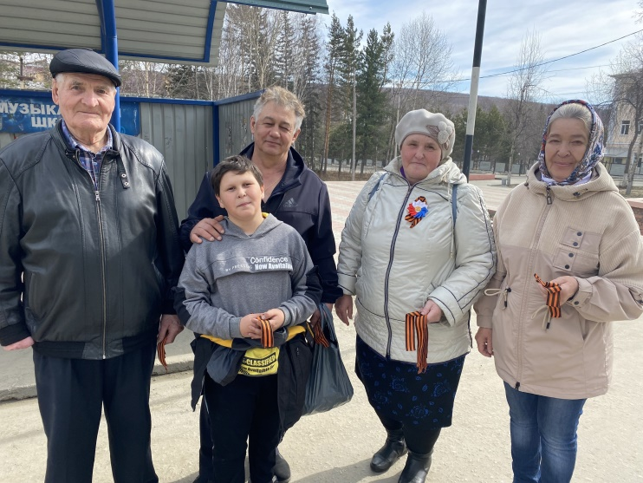
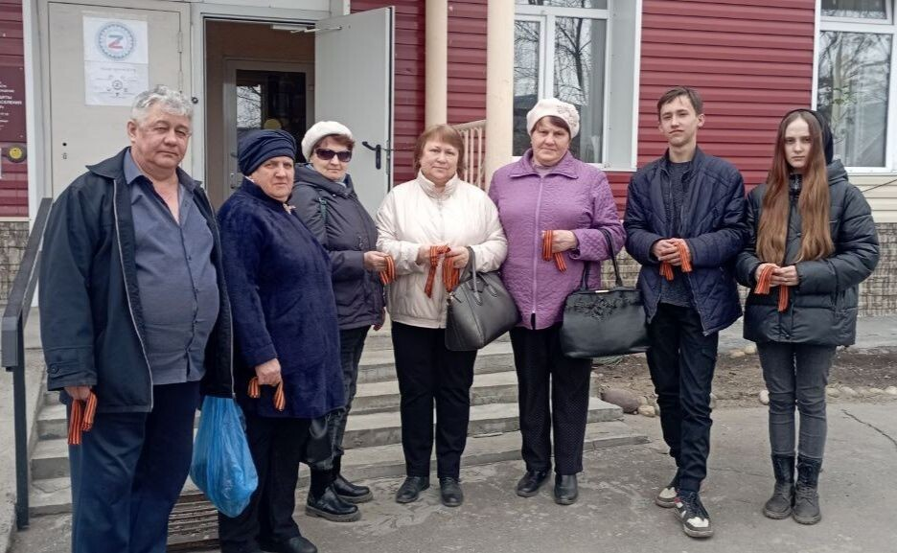
Активно развивается «Серебряное волонтерство» в клубе активного долголетия «Мы вместе!» созданного на базе учреждения в 2016 году.
Участки клуба активного долголетия участвуют в акциях и проектах в качестве волонтеров»

Slide 23



С 2020 года учреждение совместно с клубом активного долголетия «Мы вместе!» участвует в «Акции Памяти».
Целью которой является приведение воинских захоронений участников ВОВ в достойное состояние

